Slide 1
Механические свойства конструкционных материалов

Slide 2
Конструкционные материалы —
материалы, из которых изготавливают различные конструкции, детали машин, элементы сооружений, воспринимающие силовую нагрузку.
Механические свойства —
свойства, которые характеризуют способность материалов противостоять силовым нагрузкам.

Slide 3
Основные механические свойства
прочность
плотность
твёрдость
упругость
хрупкость

Slide 4
прочность
Способность материала противостоять разрушению.

Slide 5
плотность
Характеризует то, как близко друг к другу расположены атомы и молекулы в материале. Чем выше плотность, тем тяжелее материал.
высокая плотность
низкая плотность

Slide 6
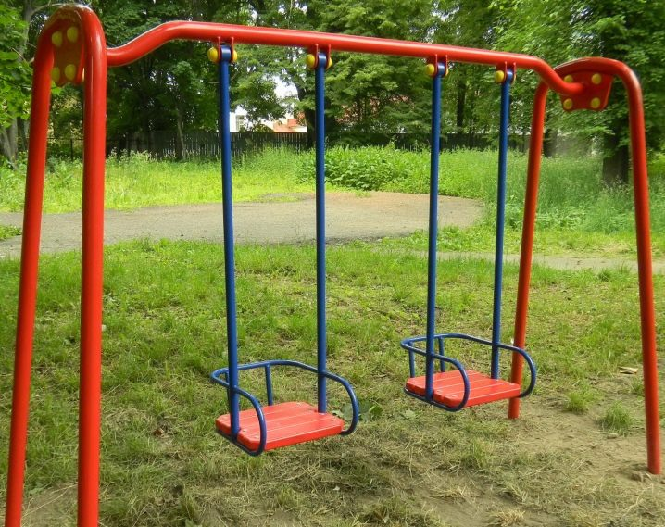
твёрдость
Способность материала сопротивляться деформациям.
Деформация —
это изменение формы предмета под действием внешних сил.

Slide 7
Виды деформации
ИЗГИБ
РАСТЯЖЕНИЕ
КРУЧЕНИЕ
СЖАТИЕ

Slide 8
упругость
Свойство материала деформироваться под действием каких-либо сил, а потом восстанавливаться после того, как эти силы перестанут действовать.

Slide 9
хрупкость
Свойство материала разрушаться при
небольшой деформации под действием внешней силы или от удара.

Slide 10
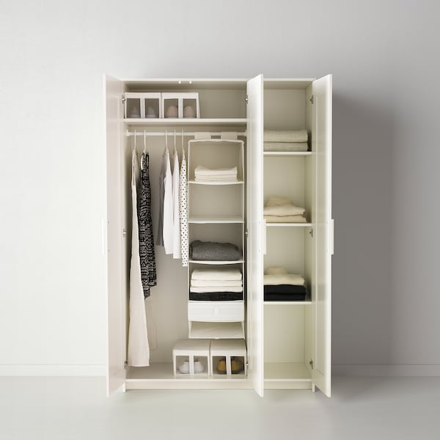
Примеры
дерево
пластмасса
ПРОЧНОСТЬ
ТВЕРДОСТЬ
ПРОЧНОСТЬ
УПРУГОСТЬ

Slide 11
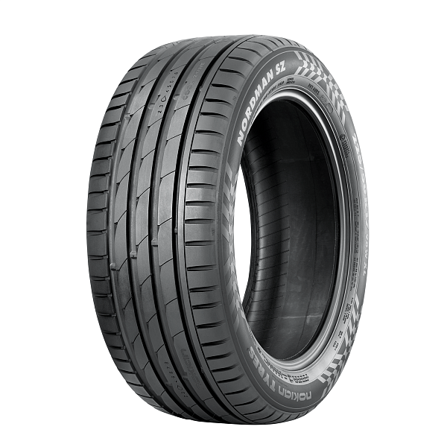
Примеры
керамика
резина
ПРОЧНОСТЬ
ХРУПКОСТЬ
УПРУГОСТЬ

Slide 12
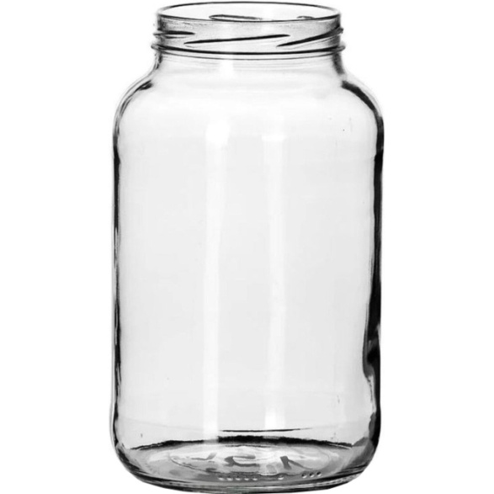
Примеры
стекло
металл
ПРОЧНОСТЬ
ХРУПКОСТЬ
ПРОЧНОСТЬ
ТВЕРДОСТЬ

Slide 13
Вопросы
Может ли один материал обладать одновременно всеми свойствами: прочность, плотность, твёрдость, упругость, хрупкость?
Является ли ткань конструкционным материалом? Почему?
Токопроводность — это механическое свойство материала?

